Slide 1
Ergene …
T.C. ERGENE KAYMAKAMLIĞI 2018
İLÇEMİZİN TANITIMI

Slide 2
ERGENE
Ergene ilçesi, 2013 yılında Tekirdağ ilinin büyükşehir statüsüne kavuşmasıyla kurulmuş, Marmaracık merkez olmak üzere Misinli, Ulaş, Cumhuriyet, Velimeşe, Sağlık, Yeşiltepe, Paşaköy, İğneler, Vakıflar, Karamehmet, Yulaflı, Kırkgöz, Ahimehmet, Pınarbaşı, Bakırça, Esenler mahallelerini kapsayan yaklaşık 58.311 nüfuslu genç bir ilçedir.
The Ergene county was established in 2013 with the metropolitan status of Tekirdağ province and was established in the vicinity of the Marmaracik center to include the towns of Misinli, Ulaş, Cumhuriyet, Velimeşe, Sağlık, Yeşiltepe, Paşaköy, İğneler, Vakıflar, Karamehmet, Yulaflı, Kırkgöz, Ahimehmet, Pınarbaşı, It is a young city with a population of 58,311.

Slide 3
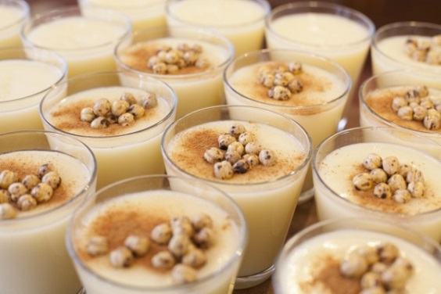
YÖRESEL YİYECEK VE İÇECEKLER (REGIONAL FOOD AND BEVERAGES) İlçemizde yapılan yöresel yiyecek ve içecekler şunlardır; (The regional food and beverages made in our district are as follows;)
VELİMEŞE BOZASI
Boza, bilinen en eski Türk içeceklerinden biridir. Boza, dükkanlarda ve sokaklarda bozacılar tarafından satılır. Velimeşe bozasının eşsiz lezzeti; darı, mısır unu, su ve şekere boza ustalarımızın maharetlerini katmalarıyla elde edilir. Velimeşe bozasının bugünlere ulaşmasında emeği geçenler, bu işi ilk olarak oğluna öğreten boza ustamız ve oğlunun çıraklarıdır.
Boza is one of the oldest Turkish beverages known. Bozais sold in stores and on streets by boza sellers. The incomparable taste of theVelimeseboza is prepared with the skills of our boza masters that use corn. Corn ﬂour, water and sugar. Our boza masters are the persons who made it possible for the taste of the famous Velimeseboza to reach our day because they taught it to their sons and to their apprentices.

Slide 4
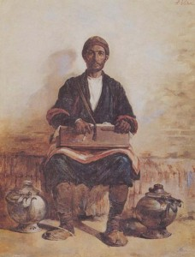
1877-1878 Osmanlı- Rus Savaşı’ndan sonra Balkanlardan gelen göçmenler tarafından kurulan Velimeşe kasabası ve bu kasabayı kuran insanlar Balkanlardaki kültürü yeni yerleştikleri yerlere de taşımışlardır. Boza da Balkanlardaki kültürün bir parçasıdır. The Velimese town was founded by the migrants who arrived from the Balkans after the Balkan – Russian war of 1877-1878 and the people who founded this town brought the culture of the Balkans together with them. Boza is a part of the Balkan culture.

Slide 5
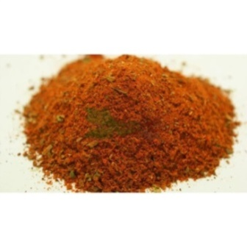
Baharat; Poy (Spice; Poy)
Poy çemeni çok eskiden beri bilinen bir kültür bitkisidir.Poy ilçemizde halk tarafından doğal bir şekilde yapılır. Sabah kahvaltısında şırdan yağı ile ekmeğe sürülür.Harika bir lezzete eşlik eden poy yöremizde sürekli tüketilir.
PoyCummin is a cultivated plant known for many years. Poy is prepared in our district by the people in a natural manner. It is spread on the bread with abomasum fat. Poy, with a magniﬁcent taste, is consumed regularly in our region.

Slide 6
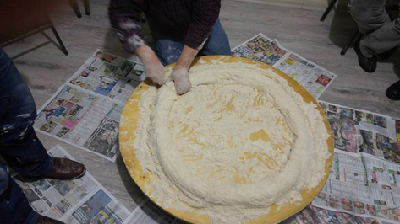
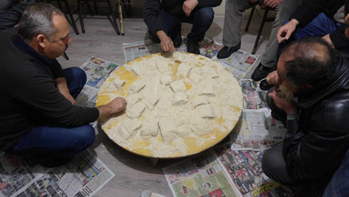
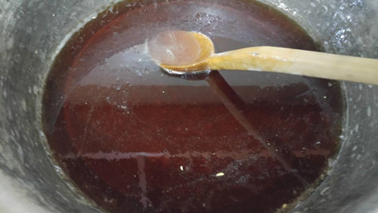
Ahimehmet Keten Helvası (Ahi Mehmet Cotton CandyHelvası)
Ayrıca kış aylarında Ahimehmet mahallesinde keten helvası yapma geleneği de devam etmektedir.
Also, the tradition of making cotton candy during winter continues in the Ahimehmetneighborhood.

Slide 7
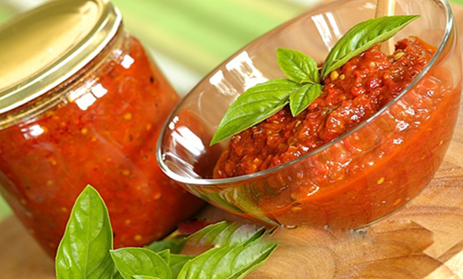
Lütenitsa Kahvaltılık Göçmen Sosu Tomato Paste; Lutenitsa (Refugee Sauce for Breakfast)
Lütenitsa; kırmızı biber, domates, patlıcan ana malzemeler olmak üzere çeşitli baharatlar eklenerek hazırlanan ve genellikle kahvaltılarda tüketilen bir sostur.
Lutenitsa; is a sauce prepared by using the main ingredients of red pepper, tomato, eggplant and also spices.

Slide 8
YÖRESEL GİYSİ VE AKSESUARLAR (REGIONAL CLOTHES AND ACCESSORIES
Grep (Grep): Buna yazma, çember, tülbent, şami, kıvrak, tartma ve vala da denir. Kare biçimindedir.
This is also calledyazma, cember, kerchief, cheesecloth, sami, kivrak, tartma and vala. It is square shaped.
Fistan(Fistan): Buna mintan da denir. Bugünkü gömlek görevini yapar, şalvarın üstüne giyilir. Şile bezinden, basmadan, divitinden yapılır; önü düğmelidir.
It is also called mintan. It serves like the shirts used today and is wornon top of shalvar. It is made of gauze cloth. It ıs made of patterned and printed fabrics. It has buttons in the front.
Cepken: Gömleğin üzerine giyilir, yelek de denir. Saten ya da ipekten yapılır, alıcı renklerle süslenir. Ön kısmı işlemeli olanları da vardır. Bazıları sırmalarla süslenir.
It is worn over the shirt and is also called vest. It is made of satin or silk and is decorated with eye-catching colors. There some that have embroideries in the front part. Some are decorated with silver ropes and laces.

Slide 9
Yöresel Kadın Giyisisi

Slide 10
TARİHİ VE TURİSTİK YERLER (HISTORICAL AND TOURISTIC PLACES);
ULAŞ KÖPRÜSÜ
(ULASH BRIDGE)
Ergene ilçesi Ulaş yerleşiminde yer alan Cumhuriyet öncesi dönemden kalan tek yapı Osmanlı Dönemine ait olan ve Mimar Sinan tarafından inşa edildiği rivayet edilen Ulaş Köprüsü’dür.
The only structure in the district of Ulas settlement region of Ergenefrom before the Republican Era is the Ulash Bridge rumored to be made by Sinan, the Architect during the Ottoman Period.

Slide 11
Sokullu Mehmed Paşa Köprüsü (SokulluMehmedPasa Bridge)
Sokullu Mehmed Paşa Köprüsü (SokulluMehmedPasa Bridge) Tekirdağ ili Ergene ilçesinde bulunan köprü bir Mimar Sinan eseridir. Günümüzde araç ve yaya traﬁğine açık bir şekilde köprü özelliğini sürdürmektedir. Geçirdiği onarımlardan sonra özgünlüğünü büyük ölçüde yitirmiştir. 5 kemerli köprünün 2 tane de haﬁﬂetme gözü vardır.
The bridge located in the province of Tekirdag, Ergene District is a work of Sinan, the Architect. The bridge preserves its qualities today and is open to car traﬃc and to the use of pedestrians. It has lost is unique structure to a large extent, following the renovations it has undergone. The bridge with 5 arches also has 2 discharging cells.

Slide 12
Sokullu Mehmed Paşa Köprüsü (SokulluMehmedPasa Bridge)

Slide 13
Kırkgöz Köprüsü (Kırkgoz BRidge)
Tekirdağ ili Ergene ilçesinin 5 km kuzeybatısında Kırkgöz köyünde bulunur. M.S 4. yy da yapıldığı tahmin edilmektedir. Kırkgöz Köprüsü; adını Osmanlı döneminde almış olup, kırk ayak sahibi olduğundan halk arasında bu şekilde anılmaya başlanmış ve adı da yerel söylevde “Kırkgöz” olarak kalmıştır.
It is located in the Kirkgoz village, which is 5km to the northwest of district of Ergene in the province of Trakya. The KırkgozBridge has gained its name during the Ottoman period and has been named after the forty feet it had and it started to be referred to as ‘Kirkgoz’, which meant forty eyes. This is where the nameKırkgoz(forty eyes) comes.

Slide 14
Kırkgöz Köprüsü (Kırkgoz Bridge)

Slide 15
BAKIRÇA UN DEĞİRMENİ (BAKIRCA FLOUR MILL)
Civardaki 7-8 köyün ununu öğütmüş olan Bakırça un değirmeni, 1832 yılında yapılmıştır. Un değirmeni önceden içerisinde at ve büyükbaş hayvan ağılları olan büyük bir çiftliğin içerisinde yer almaktaydı.
The Bakircaﬂour mill, that has grinded the ﬂour of 7-8 villages in the region was made in year 1832. In the past, ﬂour mills were located in farms that had corrals for horses and cattle.

Slide 16
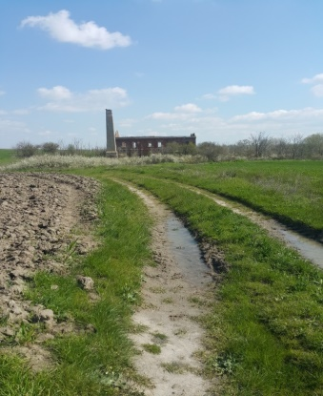
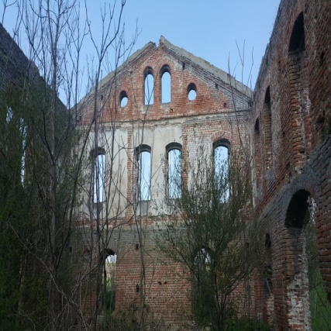
BAKIRÇA UN DEĞİRMENİ (BAKIRCA FLOUR MILL);

Slide 17
MİSİNLİ KALESİ (MISINLI FORTRESS);
Tekirdağ ili, Ergene İlçesi, Misinli mahallesi içinde yer alan Misinli Kalesi, şahısa ait mülk üzerinde bulunur. Kalenin yapım tarihi kesinlik kazanamamış ancak kalıntılarından Bizans dönemine, VI. yüzyıla ait olduğu sanılmaktadır.
The Misinli fortress, located in the province of Tekirdag, Ergene District, Misinli Neighborhood is located on private property. The construction date of the fortress is not known for certain however, it is believed from the remains that they belong to the Byzantine Era and belong to the VIth century. The fortress comprises of remains of a tower and a wall.

Slide 18
MİSİNLİ KALESİ (MISINLI FORTRESS);

Slide 19
T.C. ERGENE KAYMAKAMLIĞI 2018
ERGENE’MİZE BEKLİYORUZ …
İZLEDİĞİNİZ İÇİN TEŞEKKÜRLER

